Slide 1
5회차: 향후 판매량 예측 LGBM
HAI Kaggle 1조
오지영

Slide 2
문제 목표
“과거 판매 데이터를 보고 향후 판매량을 예측”
회귀 문제 (Regression)
Train: 2013년 1월 ~ 2015년 10월 일별 판매 내역 + 상점, 상품, 상품분류 추가 데이터
Test: 2015년 11월 각 상점의 상품별 월간 판매량

Slide 3
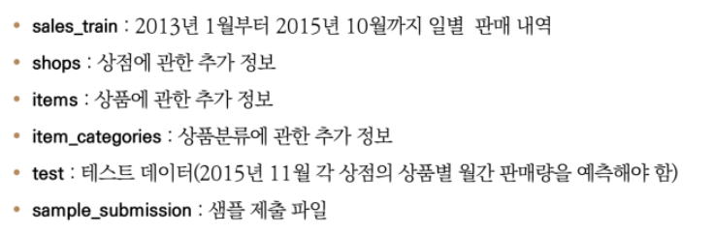
데이터 탐색
총 6개 데이터 제공
sales_train + 추가정보

Slide 4
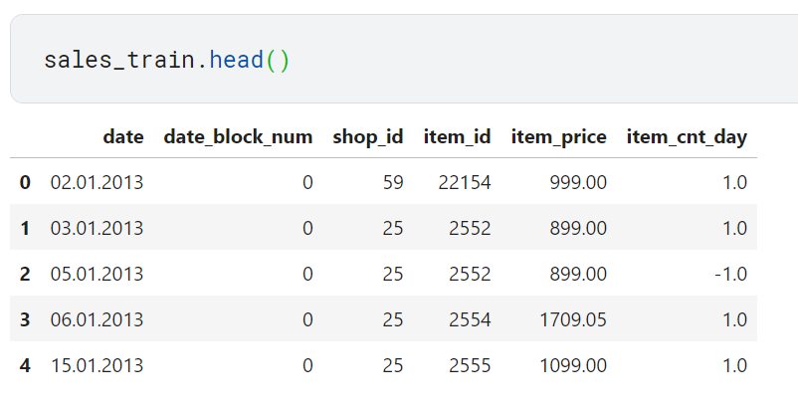
sales_train
Date: 날짜
월별 판매량 예측이 목적이므로 삭제
Date_block_num: date의 월 단위 aggregated 피쳐
Shop_id: 상점 ID
Shops data와 병합시 활용
Item_id: 상품 ID
Items data와 병합시 활용
Item_price: 상품 판매가 (변동 가능)
Item_cnt_day: 당일 판매량 (월별/상점별 그룹화하여 합계 계산 필요)
+) 시계열 데이터이므로 shuffling, fold cross val 진행X
+) 2013.01~2015.09를 train, 2015.10 데이터를 val로 두고 훈련 진행

Slide 5
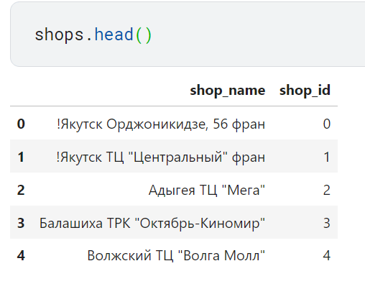
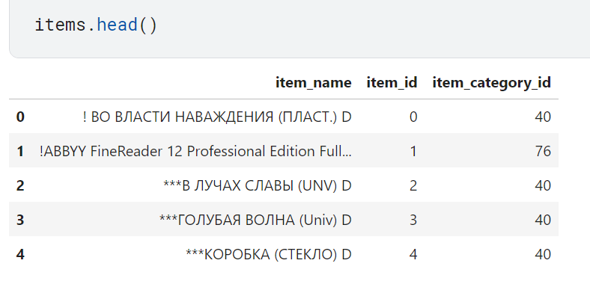
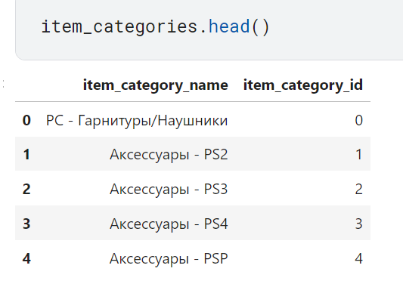
Shops & Items
상점명과 상점 아이디
상품명과 상품 아이디, 상품 카테고리 아이디
Item categories
Items와 병합시 사용

Slide 6
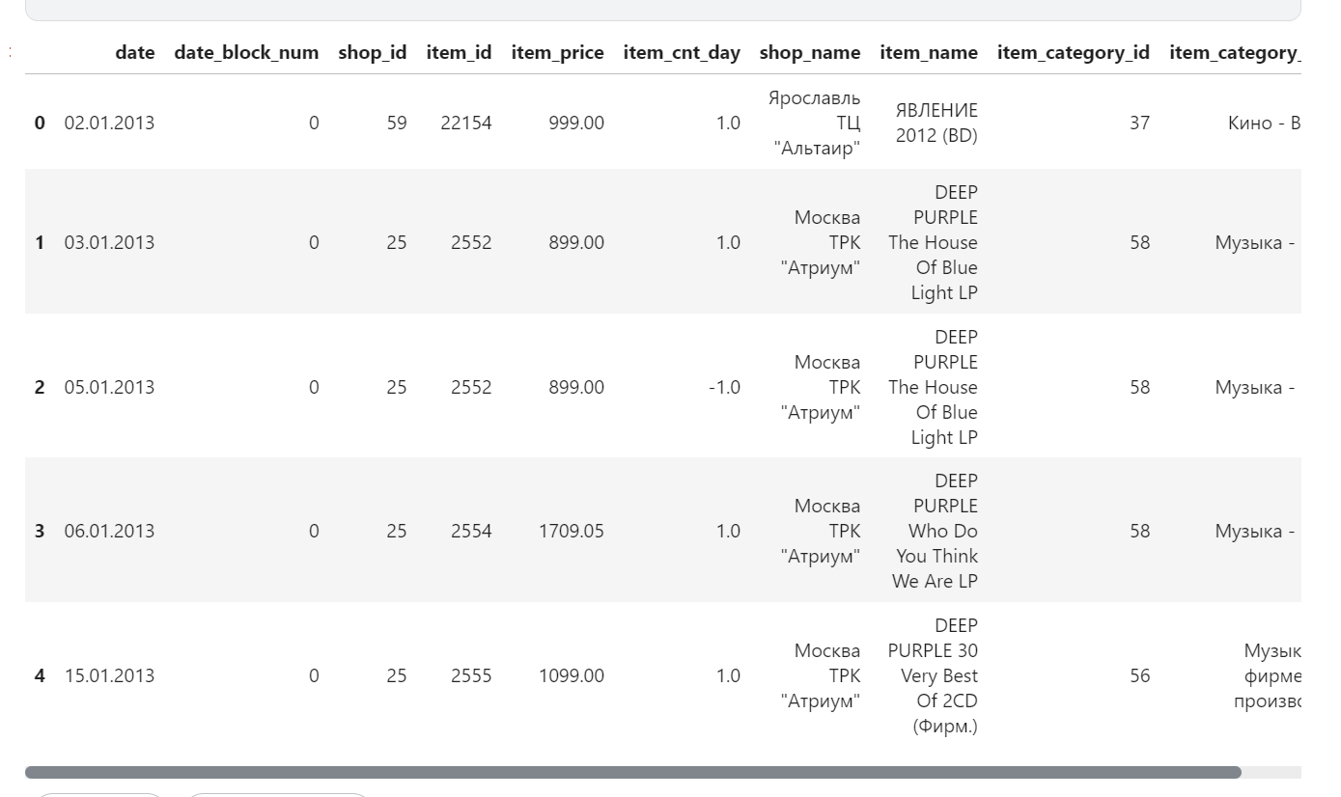
데이터 병합
Items
Item_id
Item_categories_id
item_categories
Item_cateogries_id
sales_train
Item_id
Shop_id
Shops
Shop_id
pandas merge() 사용하여 데이터 병합

Slide 7
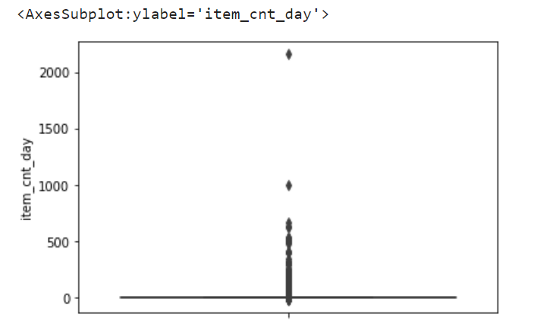
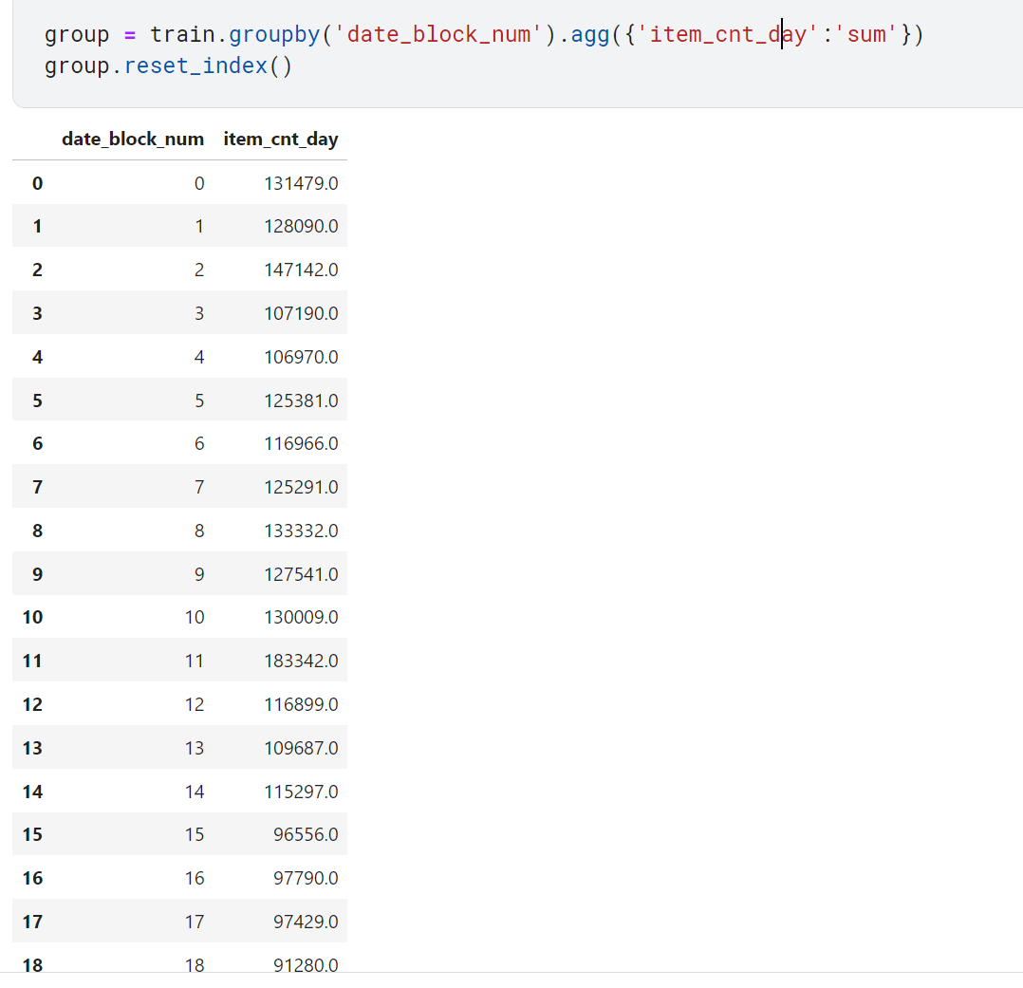
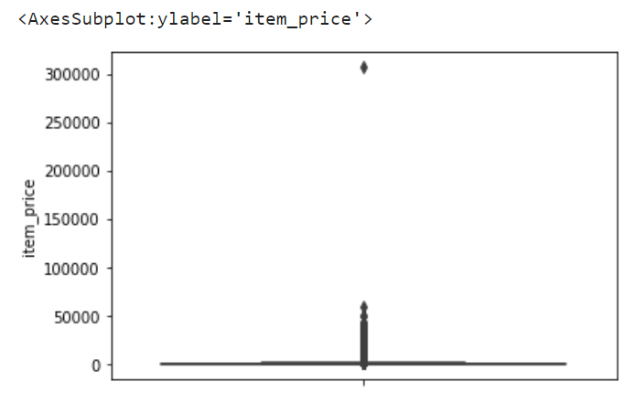
EDA – boxplot & groupby
groupby sum으로
월별 판매량으로 aggregate
일부 피쳐 이상치 제거 필요

Slide 8
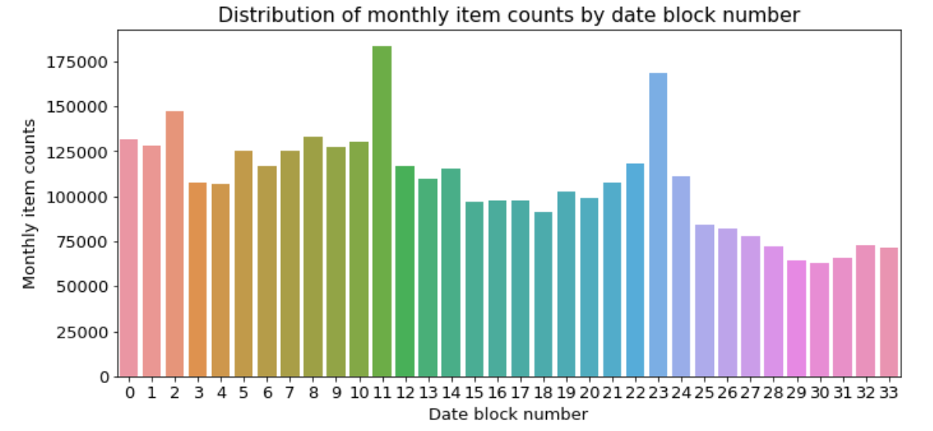
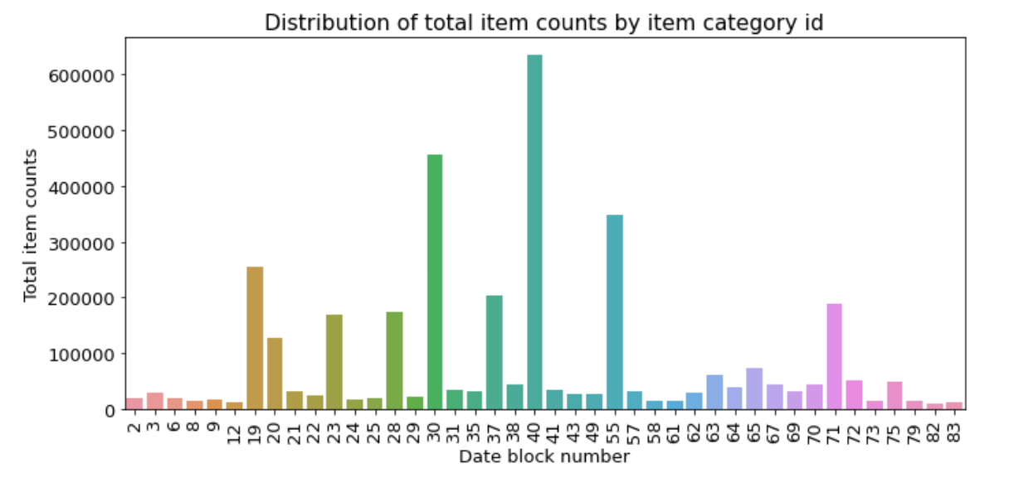
EDA - groupby 데이터 시각화
월별 월간 판매량
11, 23 판매량 가장 많음
(2013.12, 2014.12)
연말 판매량이 많다는 인사이트 도출
상품 카테고리별 총 판매량
판매량이 상대적으로 많은 특정 카테고리가 존재

Slide 9
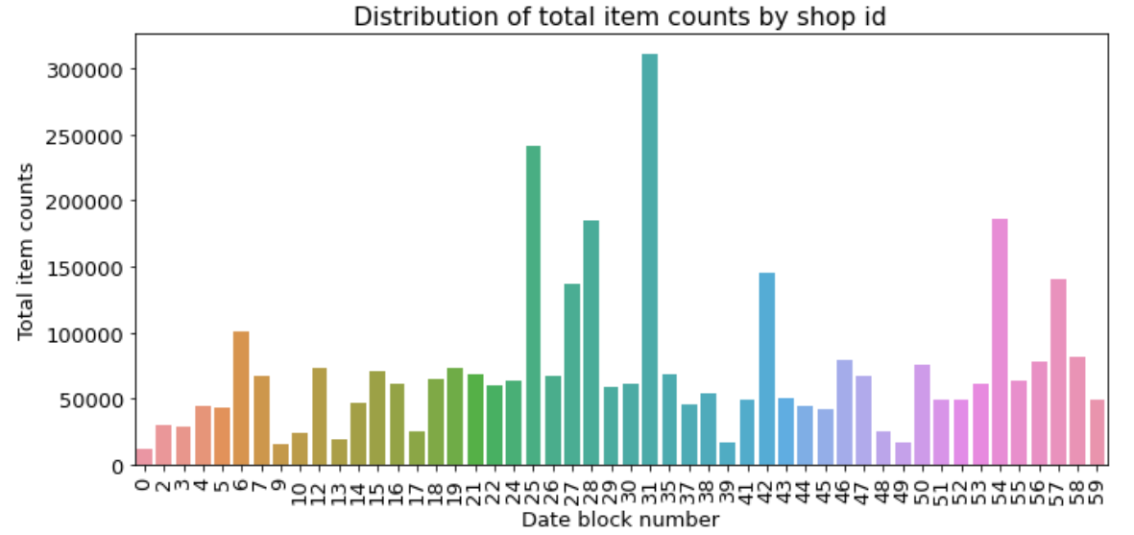
EDA - groupby 데이터 시각화
상점별 총 판매량
상점마다 판매량이 다름

Slide 10
피쳐 엔지니어링
생략 프로세스 목록
피쳐명 한글화 (편의..)
다운캐스팅 (컴퓨팅 속도 향상)
더 이상 사용하지 않는 데이터 del
데이터 Merge(EDA 슬라이드와 동일)
Clipping(0~20)

Slide 11
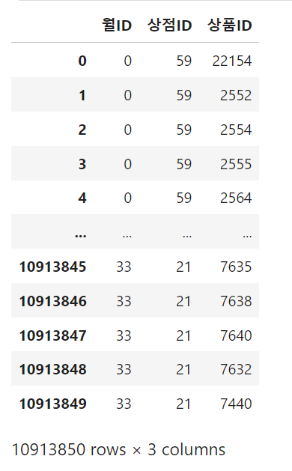
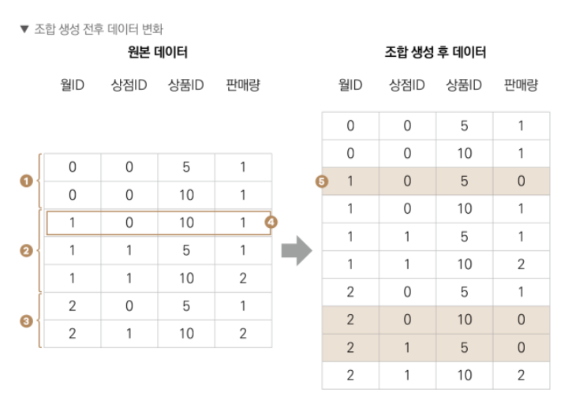
피쳐 엔지니어링 1) 월/상점/상품 누락조합 데이터 생성
Itertools product 활용
누락된 데이터 조합에 대해 판매량 0으로 통일하여 생성
모든 월 / 모든 상점 / 모든 상품에 대한 데이터 생성

Slide 12
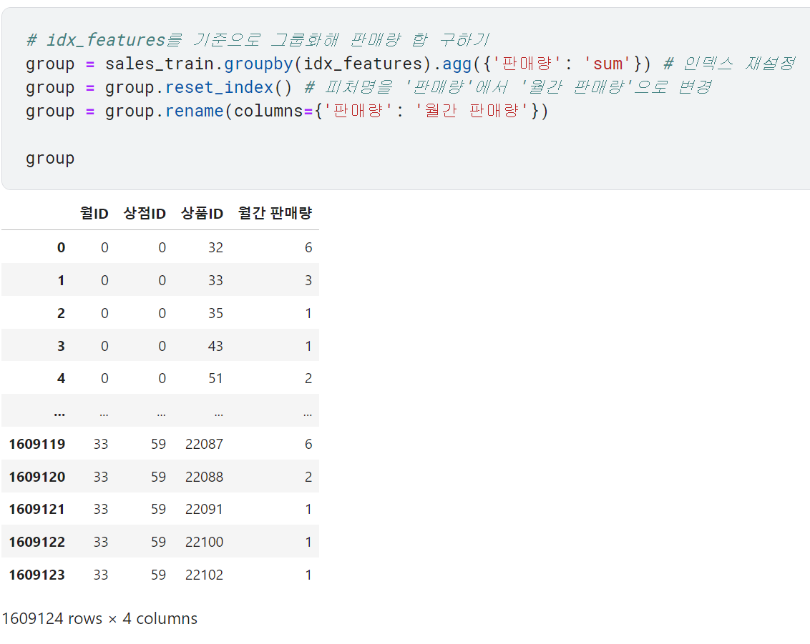
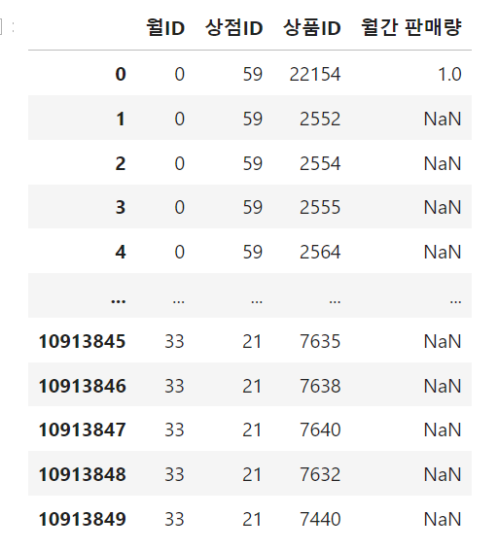
피쳐 엔지니어링 2) Target Column 생성
groupby sum으로 월별 판매량 aggregate
(이전과정과 동일)
NaN값을 이후 0으로 대체
Train/Test concat 후 Merge 진행

Slide 13
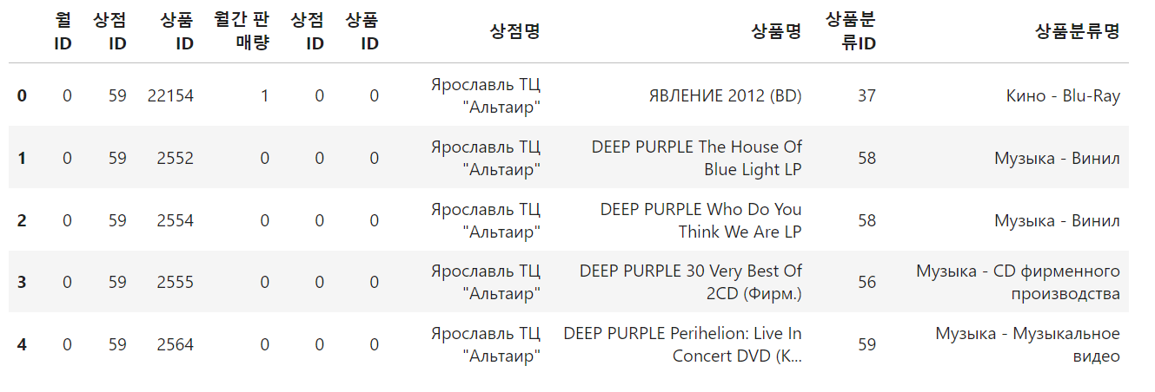
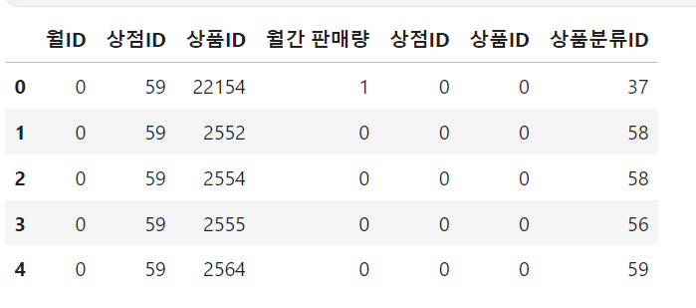
최종 피쳐 엔지니어링 데이터
String데이터 column 임시 drop
Train/val/test split 진행.

Slide 14
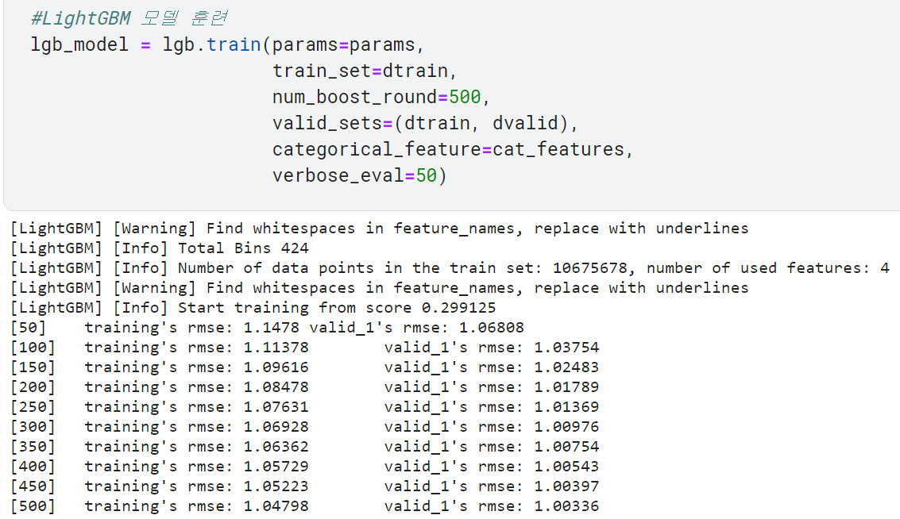

모델링 - LGBM
Criterion: RMSE

Slide 15
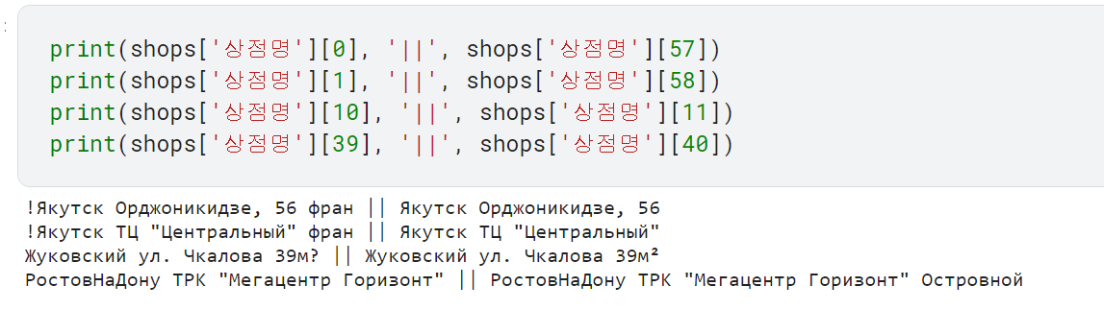
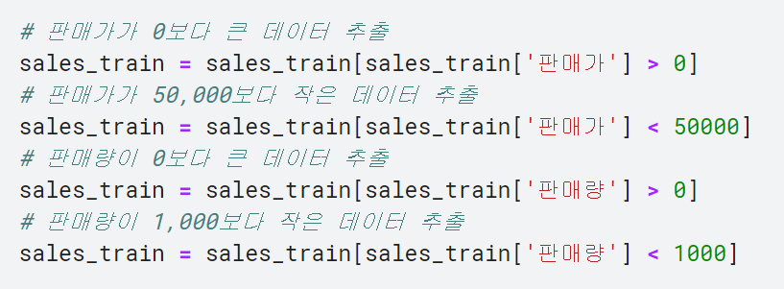
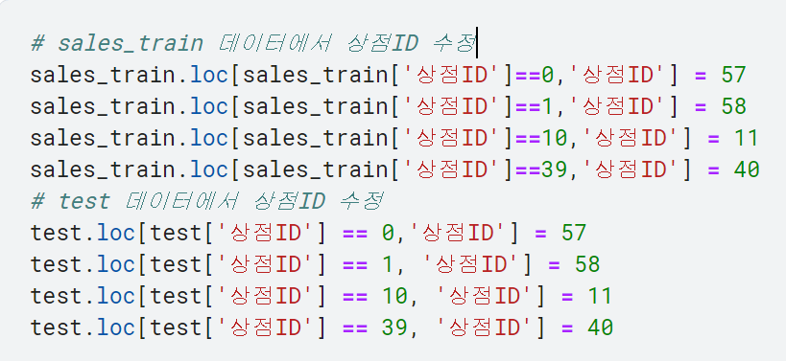
성능개선 1) sales_train 이상치 처리 및 중복데이터 처리
실질적으로 같은 상점인
상점명 ID 통일
이상치 제거

Slide 16
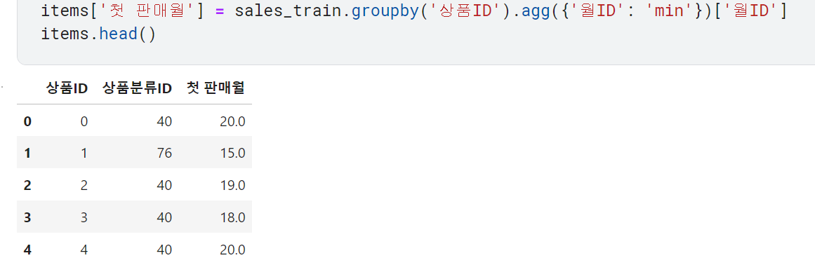
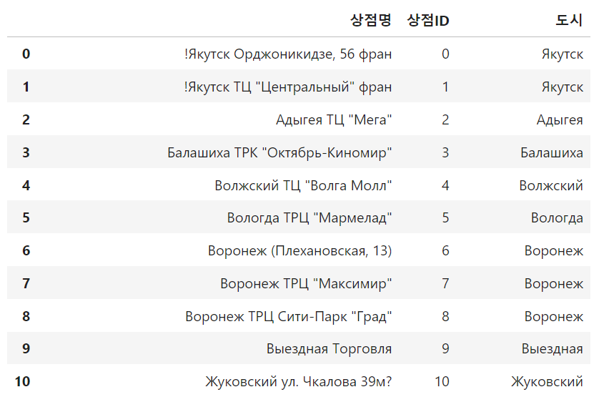
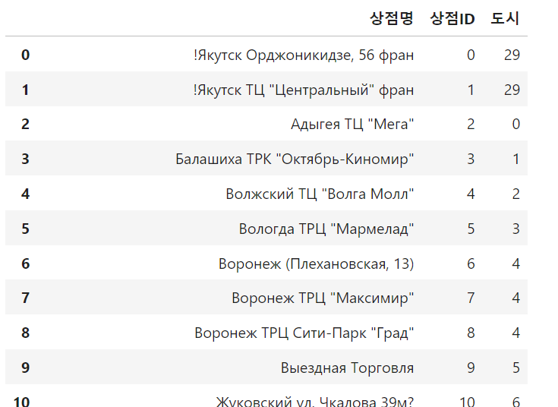
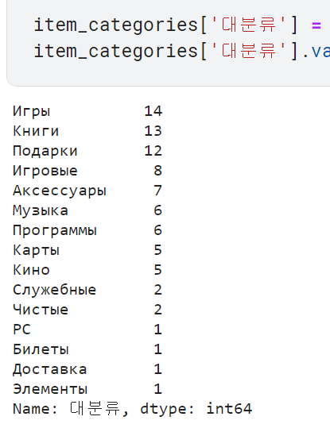
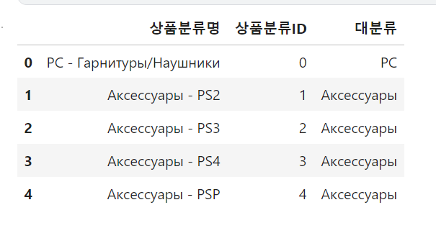
성능개선 2) 파생피처 생성
Items
‘최초판매월’ 추가 (groupby min)
결측값은 34(2015.11)로 통일
Item_categories
‘대분류’ 추가 (상품 카테고리 첫단어)
5개↓종류 상품 포함 대분류→etc
인코딩
Shops
(상점명 첫 단어→도시명 인코딩)

Slide 17
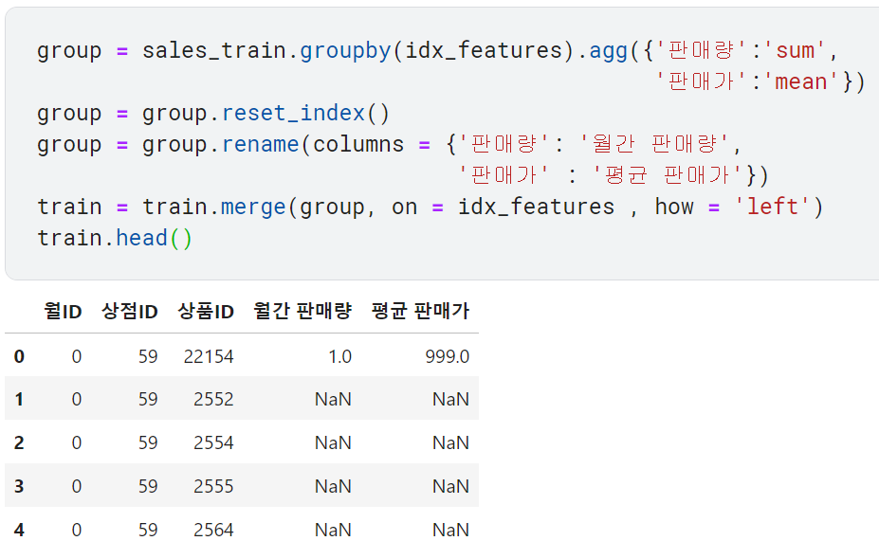
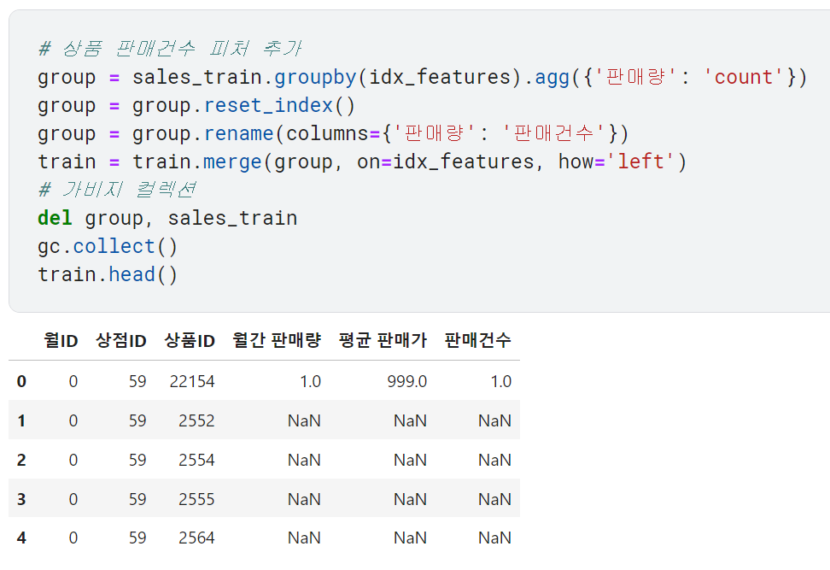
성능개선 2) 파생피처 생성
‘월간 판매량’(target) 이외 ‘평균 판매가’ 추가
결측값은 이후 0으로 대체
‘판매건수’ 추가
해당 상품을 판매한 일 수
결측값은 이후 0으로 대체

Slide 18
성능개선 3) 파생 시차피처(time lag feature) 생성
“과거 시점에 관한 피처”
LGBM이 시계열 모델이 아니므로 피처 자체에 ‘과거 시점’에 대한 월별 정보를 추가해 주는 것으로 보완
Flow (e.g. 월간 평균 판매량)
1. 상품ID별 월간 평균 판매량
2. 상품 ID + 도시별 월간 평균 판매량
3. 상점 ID + 상품카테고리ID별 월간 평균 판매량
4. 1,2,3 활용한 시차 피처 생성
타 기준 features에 대해서도 Flow 적용!

Slide 19
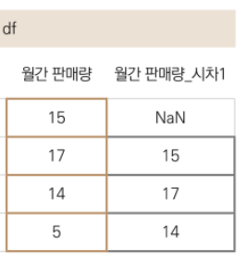
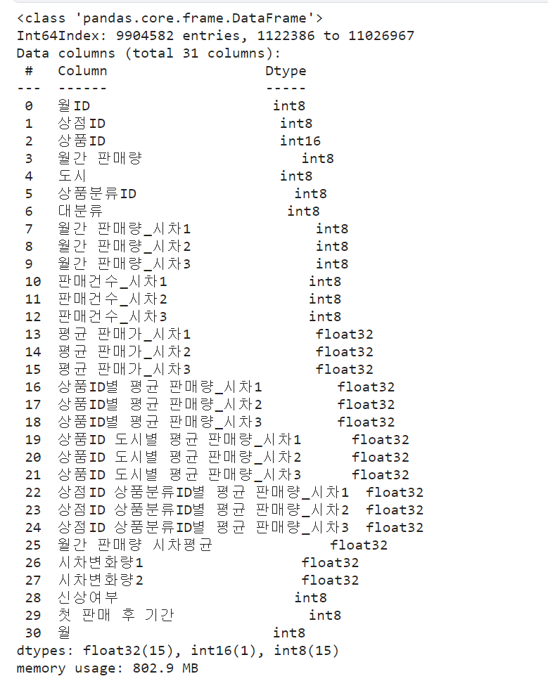
성능개선 3) 파생 시차피처(time lag feature) 생성
groupby(1,2,3) 기준 값을 sliding하여 시차 생성
+) 월간 판매량, 판매건수, 평균 판매가 자체에도 모두 적용
++) 기타 파생피처 (월, 신상여부 등) 생성

Slide 20
최종성능

Slide 21
+) 성능 개선을 위한 가능한 시도들
시차피처 sliding간격 다양화 (3개월 등..)
시계열 모델 사용 (LSTM, GRU) 후 시차피처 사용한 것과 성능 비교
(파생피처 생성과정의 번거로움 방지)
‘계절(분기)’ 파생피처 생성
(→ 연말 판매량이 많다는 인사이트에 기반. p value 확인 필요.)
(→ but 이미 ‘월’ 피처가 있으므로…)

